Slide 1




Phần trình bày của nhóm:
Nguyễn Văn Thuyết
Trần Hậu Huân
Đoàn Duy Mạnh
Tên lớp: CNTT17-01
Đại Nam, ngày 17 tháng 03 năm 2025

Slide 2
Đề Tài
TÌM HIỂU MẠNG LAN IPV4 CHO QUÁN CAFE

Slide 3
Mục Lục
Giới thiệu
Sơ đồ mạng
Cấu hình mạng
Kết Luận Và Hướng Phát Triển

Slide 4
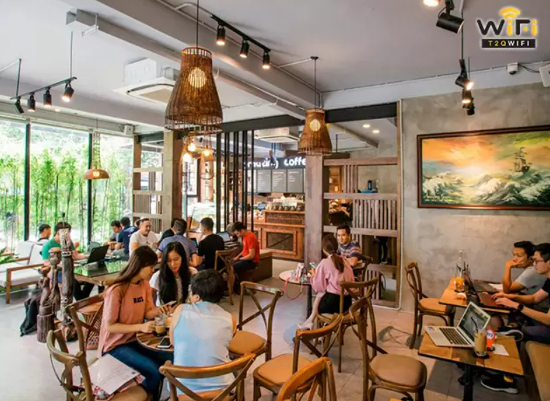
Giới Thiệu
HỌC ĐỂ THAY ĐỔI
Quán cà phê cần một hệ thống mạng LAN để cung cấp internet cho khách hàng và hỗ trợ hoạt động nội bộ như in ấn, quản lý hệ thống, và kết nối với server. Mạng được thiết kế dựa trên mô hình sau:
Router chính kết nối với modem DSL để truy cập internet.
Switch trung tâm kết nối với các thiết bị có dây.
Hai bộ phát Wi-Fi để cung cấp mạng không dây cho khách hàng.
Các thiết bị đầu cuối như laptop, smartphone, tablet và máy in.
Server nội bộ phục vụ các tác vụ nội bộ như quản lý bán hàng.
Slide: số….

Slide 5
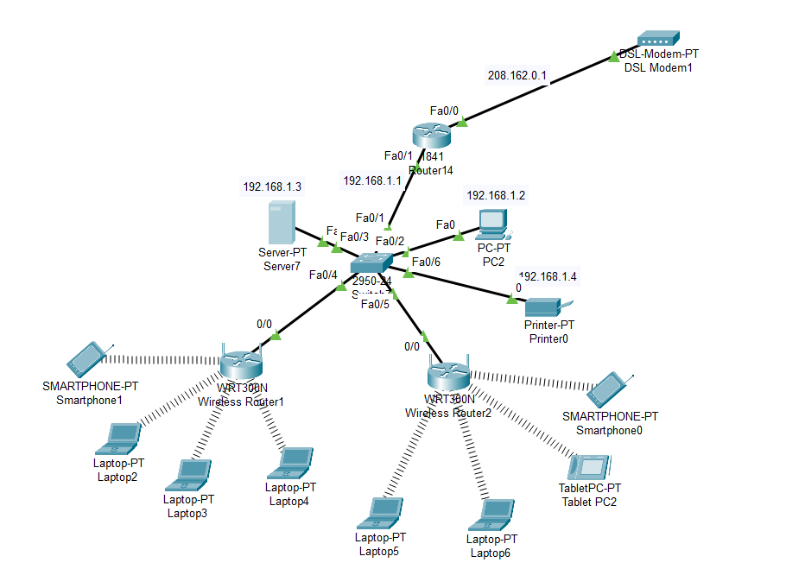
Sơ đồ mạng
HỌC ĐỂ THAY ĐỔI
Sơ đồ mạng được xây dựng trên Cisco Packet Tracer với các thành phần chính:
Modem DSL kết nối internet.
Router chính (Router14) kết nối Modem DSL và LAN nội bộ (địa chỉ 192.168.1.1).
Switch 2950-24 làm trung tâm kết nối mạng có dây.
Access Points (Router không dây WRT300N) cung cấp Wi-Fi cho khách hàng.
Thiết bị đầu cuối: Laptop, PC, Smartphone, Tablet, Máy in, Server.
Slide: số….

Slide 6
Cấu hình mạng
HỌC ĐỂ THAY ĐỔI
Thành phần chính của mạng
Modem DSL (DSL Modem1)
Kết nối với Internet bằng địa chỉ IP công cộng 208.162.0.1.
Chuyển tiếp kết nối đến Router chính.
Router chính (Router14)
Địa chỉ 192.168.1.1 trong mạng LAN.
Kết nối với Modem qua cổng Fa0/0.
Kết nối với mạng nội bộ qua cổng Fa0/1.
Cấp phát địa chỉ IP động (DHCP) cho các thiết bị.
Switch (Switch 2950-24)
Trung tâm kết nối mạng có dây.
Kết nối với Router và các thiết bị như PC, Server, Máy in.
Slide: số….

Slide 7
Cấu hình mạng
HỌC ĐỂ THAY ĐỔI
Máy in (Printer0)
Địa chỉ 192.168.1.4.
Kết nối qua dây mạng với Switch để in từ nhiều thiết bị.
Máy tính để bàn (PC2)
Địa chỉ 192.168.1.2 (có thể nhận từ DHCP).
Kết nối trực tiếp với Switch để quản lý hệ thống.
Hai bộ phát Wi-Fi (Wireless Router1 & Wireless Router2 - WRT300N)
Wireless Router1 có địa chỉ 192.168.1.5.
Wireless Router2 có địa chỉ 192.168.1.6.
Cung cấp mạng không dây cho khách hàng.
Có thể sử dụng SSID: Cafe_WiFi với mật khẩu.
Các thiết bị di động (Laptop, Smartphone, Tablet)
Kết nối qua Wi-Fi từ hai bộ phát.
Địa chỉ IP cấp phát từ DHCP Router.
Slide: số….

Slide 8

Kết Luận Và Hướng Phát Triển
HỌC ĐỂ THAY ĐỔI
Tóm tắt nội dung: Hệ thống mạng LAN giúp nâng cao chất lượng dịch vụ quán cafe.
Hướng phát triển:
Nâng cấp lên IPv6 để hỗ trợ nhiều thiết bị hơn.
Ứng dụng IoT để quản lý tự động.
Cải thiện an ninh mạng với AI giám sát.
Slide: số….

Slide 9
Cảm ơn mọi người đã lắng nghe!

